Slide 1
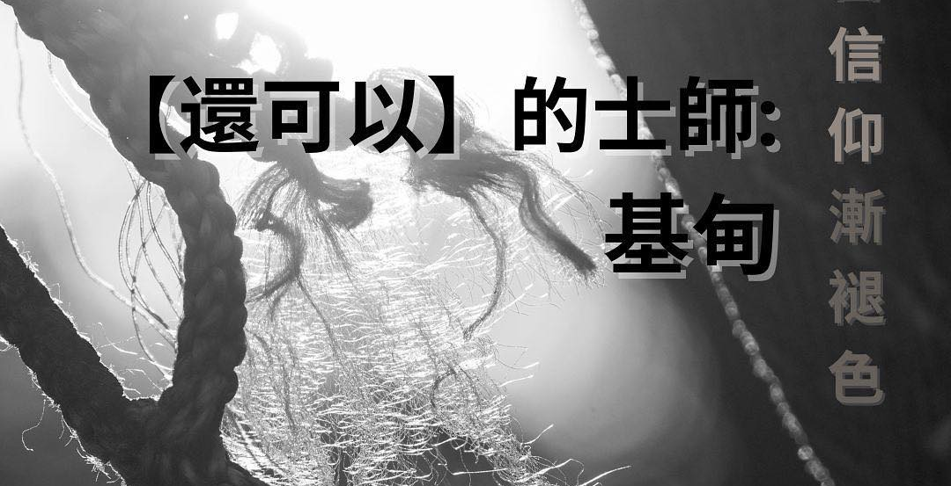
士師記 6-8 章

Slide 2

恐懼

Slide 3
泥中提拔的領袖
基甸的呼召

Slide 4
基甸：“大能的勇士“？
拜偶像的父家 （不大認識耶和華）
基甸充滿恐懼 （對耶和華缺乏信心）

Slide 5
對耶和華缺乏信心 - 當神呼召他 (6:17)
基甸對他說：
“如果我在你眼前蒙恩，求你給我一個憑據，證實是你與我說話。

Slide 6
對耶和華缺乏信心 - 當大敵當前 (6:36-40)
基甸對 神說：“如果你按著你所說的，要藉著我的手拯救以色列人； 看哪，我要把一團新剪的羊毛放在禾場上；露水若是單單落在羊毛上，而全地都是乾的，我就知道你要照著你所說的，藉著我的手拯救以色列了。” 第二天，基甸清早起來，情形果然是這樣；他把羊毛一擠，就從羊毛中擠出一滿盆的露水來。
基甸又對 神說：“求你不要向我發怒，我要再說這一次；求你讓我把羊毛再試一試，但願單單羊毛是乾的，而全地都有露水。” 那一夜， 神也這樣行了；單單羊毛是乾的，全地都有露水。

Slide 7
對耶和華缺乏信心 - 當神差遣他 (7:13-14)
當夜，耶和華對基甸說：
“起來，下去攻營，因為我已經把他們交在你手裡了。 如果你害怕一人下去，可以帶著你的童僕普拉一同下到營地那裡去； 你要聽聽他們說甚麼，然後你的手就必堅強起來，有膽量下去攻營了。”

Slide 8
耶和華轉向基甸，對他說：
“你靠著你這能力，去拯救以色列人脫離米甸人的手吧；我不是差派了你嗎？”
(6:14)

Slide 9
打場無可能的仗
基甸的戰役

Slide 10
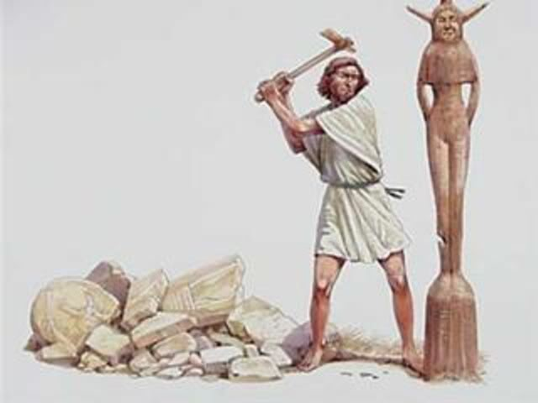
耶和華清除偶像
可見的偶像:
巴力祭壇，
壇旁的亞舍拉

Slide 11
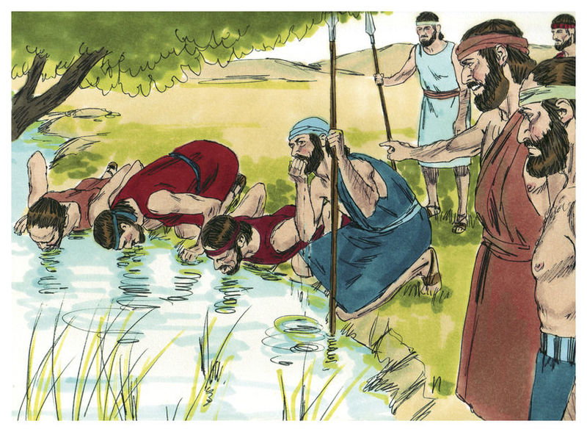
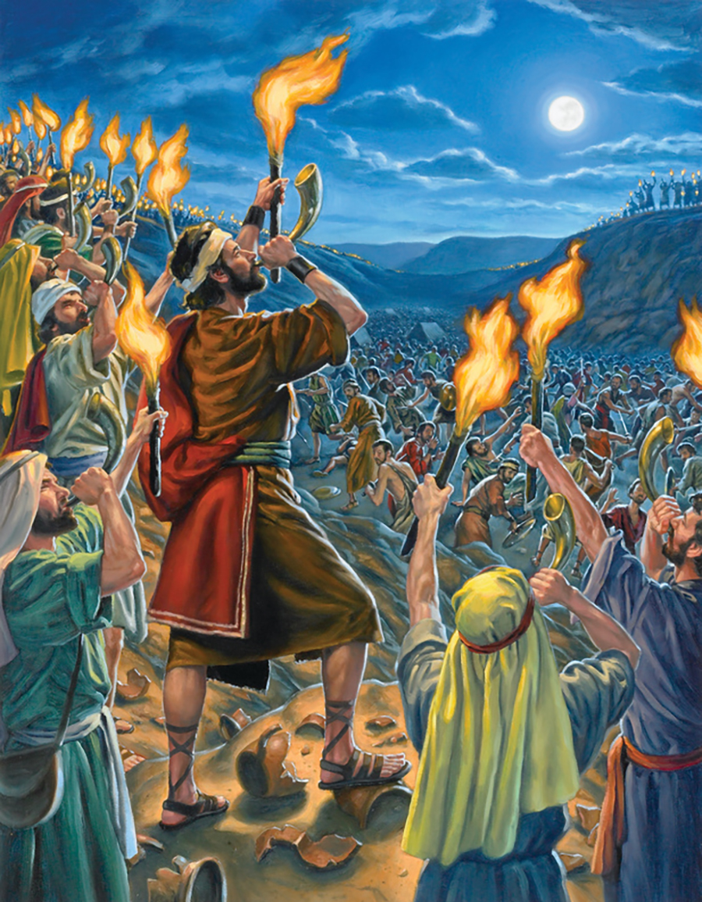
看不見的偶像: 自己的軍力
耶和華對基甸說：“與你在一起的人太多，我不能把米甸人交在你們手中，免得以色列人向我自誇：‘是我們自己的手救了我們。’

Slide 12
這樣，米甸人在以色列人面前就被制伏了，不能再抬起頭來；基甸在世的日子，國中太平了四十年。
（8:28）

Slide 13
忘恩子民的陋習
基甸的虛偽

Slide 14
以色列人對基甸說：
“你既然拯救我們脫離了米甸人的手，求你和你的子孫統治我們。” （8:22）
基甸回答他們：
“我不統治你們，我的子孫也不統治你們，唯有耶和華統治你們。” (8:23)

Slide 15
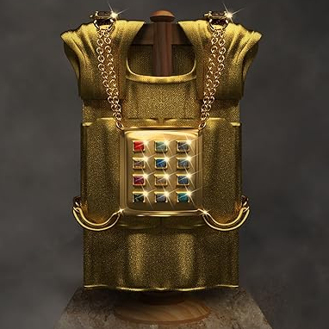
基甸的虛偽
“我有一個要求：
請把你們各人奪得的耳環給我。”… 基甸用這些金子做了一個以弗得，安置在他的城俄弗拉；後來以色列眾人都在那裡隨從以弗得行了邪淫，因此這就成了基甸和他全家的網羅。(8:27)
基甸有七十個兒子，都是他親生的，因為他有很多妻子。 他在示劍的妾，也給他生了一個兒子，他給他起名叫亞比米勒 (意思: 我父是王)。(8:30)

Slide 16

人為何總是不願以耶和華作王？
為何總是尋找代替者呢？
難道你們不知道你們自願作奴僕去順從人，順從誰就作誰的奴僕，或作罪的奴僕以致於死，或作順從的奴僕以致於義嗎？ 感謝 神，你們雖然作過罪的奴僕，現在卻從心裡順從了傳授給你們的教義的規範。 你們既然從罪裡得了釋放，就作了義的奴僕。
(羅 6:16-18)

Slide 17
依靠神，面對我們的恐懼
順從神，作義的奴僕
見証神，擊敗真正的敵人- 撒旦

Slide 18
耶和華轉向基甸，對他說：
“你靠著你這能力，去拯救以色列人脫離米甸人的手吧；我不是差派了你嗎？”
(6:14)

